Slide 1
제9장 트랜잭션
컴퓨터정보과
김계숙

Slide 2
목차
트랜잭션 개요
동시성 제어
3. 회복

Slide 3
9장. 트랜잭션
트랜잭션(transaction)
DBMS에서 데이터를 다루는 논리적인 작업의 단위
많은 사용자들이 동시에 데이터베이스의 서로 다른 부분 또는 동일한 부분을 접근하면서 데이터베이스를 사용함
데이터베이스에서 트랜잭션 정의 이유
여러 작업이 동시에 같은 데이터를 다룰 때 트랜잭션은 이 작업을 서로 분리하는 작업의 단위가 됨(동시성 제어 : Concurrency Control)
데이터를 다룰 때 장애가 일어나는 경우 발생. 트랜잭션은 장애 시 데이터 복구 작업의 단위가 됨(회복 : Recovery)
트랜잭션은 전체가 수행되거나 또는 전혀 수행되지 않아야 함(all or nothing)

Slide 4
동시성 제어(concurrency control)
동시에 수행되는 트랜잭션들이 데이터베이스에 미치는 영향은 이들을 순차적으로 수행하였을 때 미치는 영향과 같도록 보장
다수 사용자가 데이터베이스를 동시에 접근하도록 허용하면서 일관성을 유지
회복(recovery)
데이터베이스를 갱신하는 도중에 시스템이 고장 나도 데이터베이스의 일관성을 유지함

Slide 5
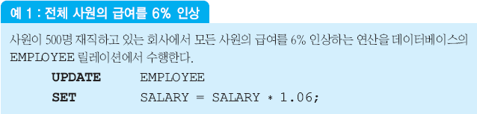
9.1 트랜잭션 개요
데이터베이스 시스템 환경에서 흔히 볼 수 있는 몇 가지 응용의 예
이때 500명 전원의 급여가 모두 갱신되거나 또는 모두 되지 않도록 DBMS가 보장
데이터베이스를 갱신하는 도중에 컴퓨터시스템이 다운이 된다면 어떤 일이 일어날 것인가?
DBMS가 추가로 정보를 유지하지 않는다면 DBMS가 재가동된 후에 어느 직원의 투플까지 수정되었는가를 알 수 없음 → 로그(log) 유지

Slide 6
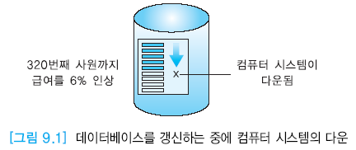

Slide 7
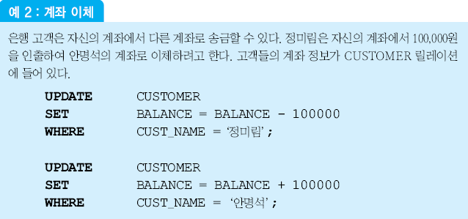
데이터베이스 시스템 환경에서 흔히 볼 수 있는 예제
두 개의 UPDATE문은 둘 다 완전하게 수행되거나 한 UPDATE 문도 수행되어서는 안되도록, 즉 하나의 트랜잭션(단위)처럼 DBMS가 보장해야 함
기본적으로 각각의 SQL문이 하나의 트랜잭션으로 취급됨
두 개 이상의 SQL문들을 하나의 트랜잭션으로 취급하려면 사용자가 이를 명시적으로 표시해야 함

Slide 8
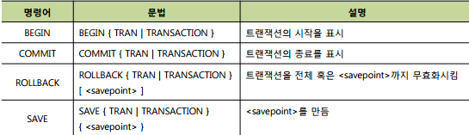
트랜잭션 명령어

Slide 9
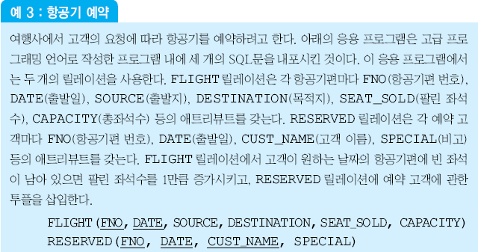
데이터베이스 시스템 환경에서 흔히 볼 수 있는 몇 가지 응용의 예(계속)

Slide 10
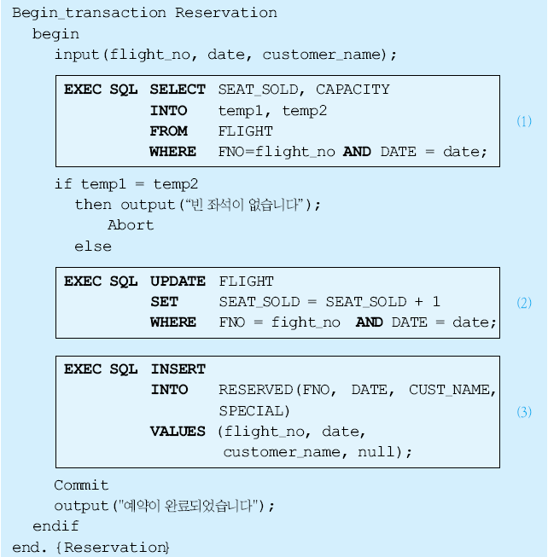
만일 SQL문 (2)를 수행하고 SQL문 (3)을 수행하기 전에 컴퓨터 시스템이 다운되고 재가동한 후에 DBMS가 어떻게 대응해야 하는가?
위의 세 개의 SQL문이 모두 완전하게 수행되거나 하나도 수행되어서는 안되도록, 즉 하나의 트랜잭션(단위)처럼 DBMS가 취급해야 함
DBMS는 각 SQL문의 의미를 알 수 없으므로 하나의 트랜잭션으로 취급해야 하는 SQL문들의 범위를 사용자가 명시적으로 표시해야 함

Slide 11
트랜잭션의 특성(ACID)
특성 | 설명
Atomicity(원자성) | 연산이 모두 DB에 반영되든지 아니면 전혀 반영되지 않아야 함
Consistency(일관성) | 트랜잭션 수행 전과 수행 후의 상태가 같아야 함(무결성 제약조건으로 명시)
Isolation(고립성) | 여러 트랜잭션들이 동시에 수행되어도 결과는 순차적으로 실행된 결과와 같아야 함 (동시에 수행되는 트랜잭션은 서로의 존재를 모르고 수행됨)
Durability(지속성) | 성공적으로 완료된 트랜잭션의 결과는 영구적으로 반영되어야 함

Slide 12
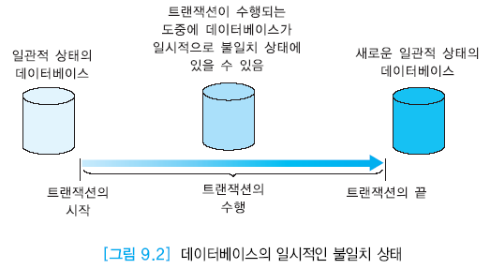
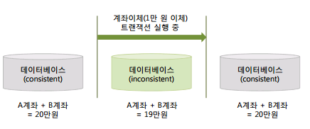
1. 원자성(Atomicity)
한 트랜잭션 내의 모든 연산들이 완전히 수행되거나 전혀 수행되지 않음(all or nothing)을 의미
COMMIT/ROLLBACK
2. 일관성(Consistency)
한 트랜잭션을 정확하게 수행하고 나면 데이터베이스는 하나의 일관된 상태에서 다른 일관된 상태로 바뀜

Slide 13
3. 고립성(Isolation)
한 트랜잭션이 데이터를 갱신하는 동안 다른 트랜잭션들이 접근하지 못하도록 해야 함
다수의 트랜잭션들이 동시에 수행되더라도 그 결과는 어떤 순서에 따라 트랜잭션들을 하나씩 차례대로 수행한 결과와 같아야 함
DBMS의 동시성 제어 모듈이 트랜잭션의 고립성을 보장함
DBMS는 응용들의 요구사항에 따라 다양한 고립 수준(isolation
level)을 제공함
4. 지속성(Durability)
일단 한 트랜잭션이 완료되면 이 트랜잭션이 갱신한 것은 그 후에 시스템에 고장이 발생하더라도 손실되지 않음
DBMS 복구 시스템은 트랜잭션이 작업한 내용을 수시로 로그(log) 데이터베이스에 기록하였다가 문제가 발생하면 로그 파일을 이용하여 복구 작업을 수행

Slide 14
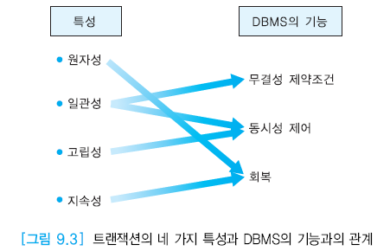
트랜잭션과 DBMS
(SQL)
(Locking)
(Log DB)
DBMS는 원자성을 유지하기 위해 회복(복구) 관리자 프로그램을 작동시킨다.
DBMS는 일관성을 유지하기 위해 무결성 제약조건을 활용한다.
DBMS는 고립성을 유지하기 위해 일관성을 유지하는 것과 마찬가지로 동시성 제어 알고리즘을 작동시킨다.
DBMS는 지속성을 유지하기 위해 회복 관리자 프로그램을 이용한다.

Slide 15
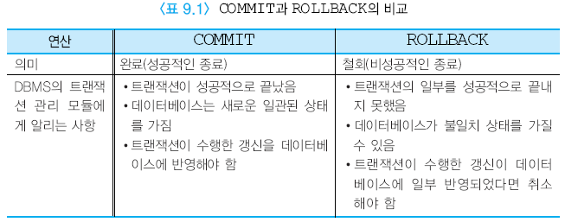
트랜잭션의 완료(commit)
트랜잭션에서 변경하려는 내용이 데이터베이스에 완전하게 반영
COMMIT WORK
DDL, DCL, 정상종료는 자동 commit 됨
트랜잭션의 철회(abort)
트랜잭션에서 변경하려는 내용이 데이터베이스에 일부만 반영된 경우, 트랜잭션이 수행되기 전의 상태로 되돌림
ROLLBACK WORK

Slide 16
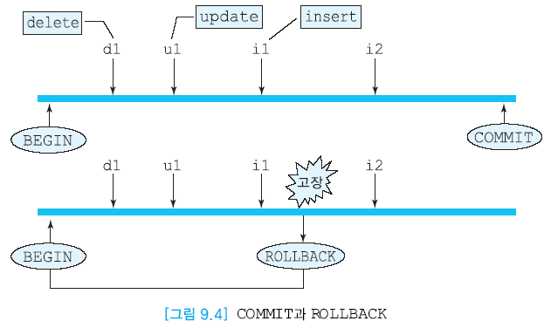

Slide 17
트랜잭션이 완료되지 못하는 원인
시스템(사이트) 고장
중앙 처리 장치, 주기억 장치, 전원 공급 장치 등이 고장
트랜잭션 고장
트랜잭션 고장은 트랜잭션이 수행되는 도중에 철회됨
매체 고장
디스크 헤드, 디스크 콘트롤러 등이 고장 나서 보조 기억 장치의 전부 또는 일부 내용이 지워짐
통신 고장
분산 데이터베이스 시스템 환경, 클라이언트-서버 환경에서 네트워크가 작동하지 않아 트랜잭션이 철회됨
자연적 재해
홍수, 화재, 지진 등
부주의 또는 고의적인 고장

Slide 18
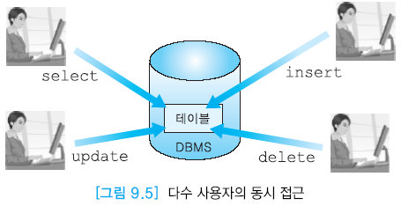
9.2 동시성 제어
동시성 제어(Concurrency Control) : 병행제어
동시에 여러 개의 트랜잭션을 병행 수행 시킬 때 동시에 실행되는 트랜잭션들이 데이터베이스의 일관성을 파괴하지 않도록 트랜잭션간의 상호작용 (interleaving)을 제어하는 것
여러 사용자들이 동시에 동일한 테이블을 접근하지만 트랜잭션을 수행하는 각 사용자는 혼자서 DB를 접근하는 것처럼 생각할 수 있게 해야함
인터리빙(interleaving) : 트랜잭션들이 번갈아가며 조금씩 자신이 처리해야 할 일을 처리하는 것

Slide 19
동시성 제어 방법 – 읽기/쓰기만 대상
직렬 스케줄(serial schedule)
여러 트랜잭션들의 집합을 한 번에 한 트랜잭션씩 차례대로 수행함
비직렬 스케줄(non-serial schedule)
여러 트랜잭션들을 동시에 수행함
직렬가능(serializable)
비직렬 스케줄의 결과가 어떤 직렬 스케줄의 수행 결과와 동등함

Slide 20
동시성 제어의 필요성
문제점 | 의미
갱신손실(lost update) | 두 개 이상의 트랜잭션이 같은 데이터를 공유하여 갱신할 때 갱신결과의 일부가 없어지는 현상(덮어쓰기 때문)
오손 데이터 읽기(dirty read) | 완료되지 않은 트랜잭션이 갱신한 데이터를 읽는 것(비완료 의존성 (Uncommitted Dependency)
반복할 수 없는 읽기(unrepeatable read) | 한 트랜잭션이 동일한 데이터를 두 번 읽을 때 서로 다른 값을 읽는 것
유령 데이터읽기(phantom read) | 트랜잭션 이 읽기 작업을 다시 한 번 반복할 경우 이전에 없던 데이터(유령 데이터)가 나타나는 현상
연쇄복귀(cascading rollback) | 병행 수행되던 트랜잭션들 중 하나가 문제가 생겨 rollback되면 연관된 다른 트랜잭션들도 rollback 되는 현상

Slide 21
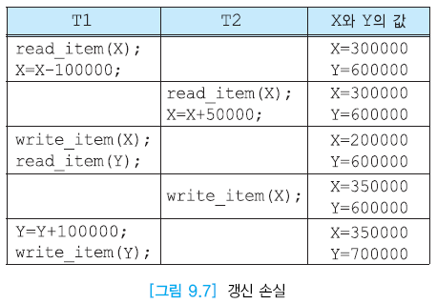
예: 갱신 손실
하나의 SQL문은 DBMS 내에서 여러 개의 명령들로 나뉘어 수행된다.
다수 사용자 환경에서 여러 사용자들이 동시에 요청한 트랜잭션의 명령들이 섞여서 수행될 수 있다.
트랜잭션 T1은 X에서 Y로 100000을 이체하고, 트랜잭션 T2는 X의 값에 50000을 더하려고 한다.
X와 Y의 초기값이 각각 300000과 600000이라고 가정
T1의 수행을 먼저 완료하고 T2의 수행을 완료하던지, T2의 수행을 먼저 완료하고 T1의 수행을 완료하던지 관계 없이 X의 최종값은 250000, Y의 최종값은 700000이 되어야 한다.

Slide 22
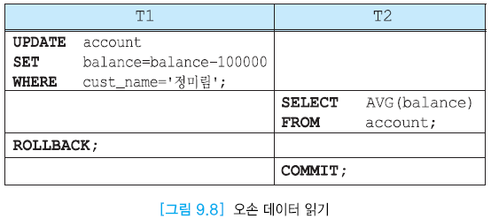
예: 오손 데이터 읽기
트랜잭션 T1이 정미림의 잔액을 100000원 감소시킨 후에 트랜잭션 T2는 모든 계좌의 잔액의 평균값을 검색하였다.
그 이후 T1이 어떤 이유로 철회되면 T1이 갱신한 정미림 계좌의 잔액은 원래 상태로 되돌아간다.
따라서 T2는 완료되지 않은 트랜잭션이 갱신한 데이터, 즉 틀린 데이터를 읽었다.

Slide 23
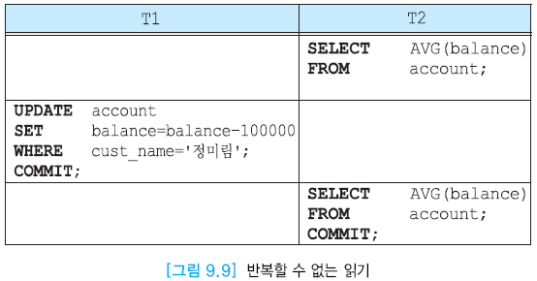
예: 반복할 수 없는 읽기(unrepeatable read)
트랜잭션 T2는 모든 계좌의 잔액의 평균값을 검색하였다.
트랜잭션 T2가 완료되기 전에 트랜잭션 T1이 정미림의 잔액을 100000원 감소시키고 완료되었다.
트랜잭션 T2가 다시 모든 계좌의 잔액의 평균값을 검색하면 첫 번째 평균값과 다른 값을 보게 된다.
동일한 읽기 연산을 여러 번 수행할 때 매번 서로 다른 값을 보게 될 수 있다.

Slide 24
로킹(locking) : 잠금장치
동시 수행되는 트랜잭션 제어를 위해 가장 널리 사용되는 기법
요청한 로크에 대한 정보는 로크 테이블(lock table)에 저장됨
자신이 데이터를 수정 중이라는 사실을 알리기 위해 로크(lock)이라는 잠금장치를 사용
데이터를 갱신할 때는 반드시 잠금(lock) -> 실행(execute) -> 해제(unlock) 의 규칙을 따라야 함
로크의 종류
독점 로크(X-lock, eXclusive lock) : 갱신
공유 로크(S-lock, Shared lock) : 조회
잠금 단위
DB, 테이블, 레코드, 필드 등
잠금 단위가 크면 잠금 수가 작아 관리하기 쉬우나 공유성 수준이 낮아지고, 잠금단위가 작으면 잠금 수가 많아 관리하기 복잡하지만 공유성 수준이 높아진다.

Slide 25
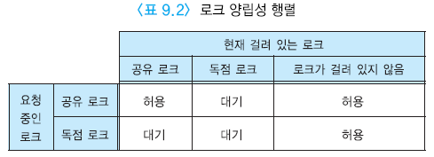

Slide 26
동시성 제어 기법의 종류
2단계 잠금 규약(two-phase locking protocol) : 트랜잭션 스케쥴의 직렬성을 보장하는 대표적인 잠금기법
확장단계(growing) : 트랜잭션이 잠금만 수행할 수 있고 잠금 해제는 수행할 수 없는 단계
축소단계(shrinking) : 트랜잭션이 잠금해제만 수행할 수 있고 잠금을 수행할 수 없는 단계
스케쥴의 직렬성은 보장하나 교착상태를 예방할 수 없음
타임 스탬프 순서 기법
타임 스탬프란 시스템이 각 트랜잭션을 실행할 때 부여하는 시간 값
읽거나 변경할 데이터에 트랜잭션을 실행하기 전에 타임 스탬프를 부여하고 그 순서에 따라 트랜잭션 작업을 수행
트랜잭션들을 인터리빙하게 실행한 결과가 시간 스탬프 순서대로 트랜잭션들을 수행하는 직렬 스케쥴의 실행결과와 항상 동일하다는 것을 보장하는 기법
교착상태가 발생하지 않음

Slide 27
데드록(deadlock) : 교착상태
2단계 로킹 프로토콜에서는 데드록이 발생할 수 있음
데드록은 두 개 이상의 트랜잭션들이 각각 자신의 데이터에 대해 로크를 획득하고 상대방이 보유하고 있는 로크를 요청하면서 무한 대기 상태에 빠지는 현상
한 트랜잭션이 사용하기 위해 잠가 놓은 자원을 사용하기 위해 기다리므로 모든 트랜잭션이 무한정 기다리는 상태
데드록을 해결하기 위해서는 데드록을 방지하는 기법이나, 데드록을 탐지하고 희생자를 선정하여 데드록을 푸는 기법 등을 사용함

Slide 28
9.3 회복
회복(Recovery)
트랜잭션들을 실행하는 도중에 장애(failure)가 발생하여 DB가 손상되었을 경우 손상되기 이전의 정상상태로 복구하는 작업
회복의 필요성
어떤 트랜잭션 T를 수행하는 도중에 시스템이 다운되었을 때, T의 수행 효과가 디스크의 데이터베이스에 일부 반영되었을 수 있음
어떻게 T의 수행을 취소하여 원자성을 보장할 것인가?
트랜잭션 T가 완료된 직후에 시스템이 다운되면 T의 모든 갱신 효과가 주기억 장치로부터 디스크에 기록되지 않았을 수 있음
어떻게 T의 수행 결과가 데이터베이스에 완전하게 반영되도록 하여 지속성을 보장할 것인가?
디스크의 헤드 등이 고장 나서 디스크의 데이터베이스를 접근할 수 없다면 어떻게 할 것인가?

Slide 29
장애의 유형
시스템 충돌 :
하드웨어 혹은 소프트웨어의 오류로 인하여 주기억장치가 손실되는 것
미디어 장애
헤드의 충돌이나 읽기 장애에 의하여 보조기억장치의 일부 데이터가 손실되는 것
응용 소프트웨어 오류
데이터베이스에 접근하는 소프트웨어의 논리적인 오류로 트랜잭션의 수행이 실패하는 것
자연재해
화재, 홍수, 지진, 정전 등에 의해 컴퓨터 시스템이 손상되는 것
부주의
운영자나 사용자의 부주의로 데이터가 손실되거나 의도적인 손상을 입는 것

Slide 30
회복 관리기(Recovery)
회복관리기는 로그, 메모리 덤프 등을 이용하여 회복 기능을 수행하는 DBMS의 핵심구성요소
트랜잭션이 성공적으로 완료 못할 경우 로그를 이용하여 모든 변화를 취소(undo)시켜서 트랜잭션 이전 상태로 되돌리는 역할 담당
트랜잭션이 부분 완료 되었을 때 로그를 이용하여 재작업(redo)를 수행
트랜잭션 실행이 성공적으로 완료되지 못하면 트랜잭션이 데이터베이스에 만들었던 모든 변화를 취소 시키고(UNDO) 트랜잭션 수행 이전의 원래 상태로 복구하는 역할을 담당함
메모리 덤프 로그를 이용하여 수행 (Log)

Slide 31
로그 파일
DBMS는 트랜잭션이 수행 중이거나 수행이 종료된 후 발생하는 데이터베이스 손실을 방지하기 위해 트랜잭션의 데이터베이스 기록을 추적하는 로그 파일(log file)을 사용
로그 파일은 트랜잭션이 반영한 모든 데이터의 변경사항을 데이터베이스에 기록하기 전에 미리 기록해두는 별도의 데이터베이스
안전한 하드디스크에 저장되며 전원과 관계없이 기록이 남아있음
로그의 구조
<트랜잭션번호, 로그타입, 데이터항목명, 수정전 값, 수정후 값>

Slide 32
로그 파일을 이용한 회복
시스템 운영 중 장애가 발생하여 시스템이 다시 가동되었을 때 DBMS는 로그 파일 을 먼저 살펴본다. DBMS는 트랜잭션이 종료되었는지 혹은 중단되었는지 여부를 판단하여 종료된 트랜잭션은 종료를 확정하기 위하여 재실행(REDO)을 진행하고, 중단된 트랜잭션은 없던 일로 되돌리기 위해 취소(UNDO)를 진행한다.
트랜잭션 재실행(redo)
장애가 발생한 후 시스템을 다시 가동을 했을 때, 로그 파일에 트랜잭션의 시작(START)이 있고 종료(COMMIT) 가 있는 경우
로그를 보면서 트랜잭션이 변경한 내용을 데이터베이스에 다시 기록하는 과정이 필요
트랜잭션 취소(undo)
장애가 발생한 후 시스템을 다시 가동했을 때, 로그 파일에 트랜잭션의 시작(START)만 있고 종료(COMMIT)가 없는 경우, 트랜잭션이 한 일을 모두 취소

Slide 33
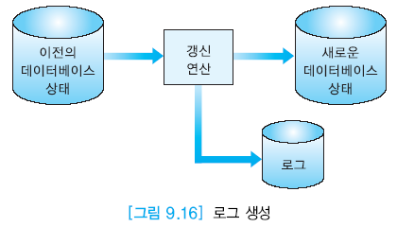
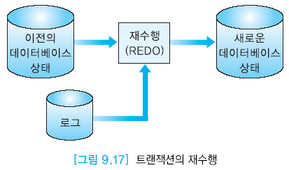
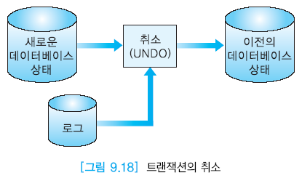

Slide 34
체크포인트(checkpoint)
로그를 이용한 회복은 시스템에 장애가 일어났을 때 어느 시점까지 되돌아가야 하는 지 알 수 없음
트랜잭션이 많은 응용의 경우 하루 이상 되돌아가서 복구하는 것은 사실상 불가능
회복 시 많은 양의 로그를 검색하고 갱신하는 시간을 줄이기 위하여 몇 십 분 단위로 데이터베이스와 트랜잭션 로그 파일을 동기화한 후 동기화한 시점을 로그 파일에 기록해두는 방법 혹은 그 시점 이 체크포인트(checkpoint, 혹은 검사점)
일반적으로 체크포인트를 10~20분마다 한 번씩 수행함

Slide 35
트랜잭션의 4가지 특징과 각각의 개념에 대해 간략하게 서술하시오
원자성 : 트랜잭션의 연산은 DB에 모두 반영되든지 아니면 전혀 반영되지 않아야 함
일관성 : 트랜잭션 수행이 성공적으로 완료되면 언제나 일관성 있는 DB 상태로 변환함
독립성 : 한 트랜잭션이 데이터를 갱신 완료하는 동안에는 다른 트랜잭션이 접근하지 못하도록 해야함
영속성 : 트랜잭션의 실행이 성공적으로 완료된 후에는 시스템 오류가 발생해도 그 내용은 계속 보존됨

Slide 36
트랜잭션은 다음 그림과 같이 5가지 상태에 놓일 수 있다. 빈칸에 알맞은 상태는?
활동
부분완료
(1)
실패
(2)
완료
철회

Slide 37
시작(START)과 완료(COMMIT)을 중심으로 Redo와 Undo의 개념을 간략히 서술하시오.,
Redo : DB가 비정상적으로 종료되었을 때 디스크에 저장된 로그를 분석하여 트랜잭션의 시작(start)과
완료(commit)에 대한 기록이 있는 트랜잭션을 재 수행한다.
Undo : DB가 비정상적으로 종료되었을 때 디스크에 저장된 로그를 분석하여 트랜잭션의 시작(start)은
있지만 완료(commit)에 대한 기록이 없는 트랜잭션 작업을 취소한다.

